Slide 1
Kleiner Überblick über Text-Extraktion aus PDF-Dateien mit verschiedenen Python packages
pdfminer.six
pdftotext
textract
PyPDF3
pdfplumber
pymupdf

Slide 2
Verwendetes PDF Dokument
Hat: Hat nicht:
Header ○ Passwortschutz / read protection
Zwei Spalten ○ Tabellen
Einschübe ○ invisible characters
Zitate ○ odd spacing
Geklammerte Sätze ○ embedded fonts / images

Slide 3
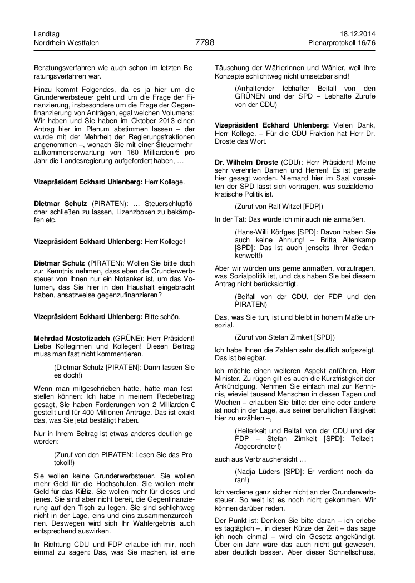

Slide 4
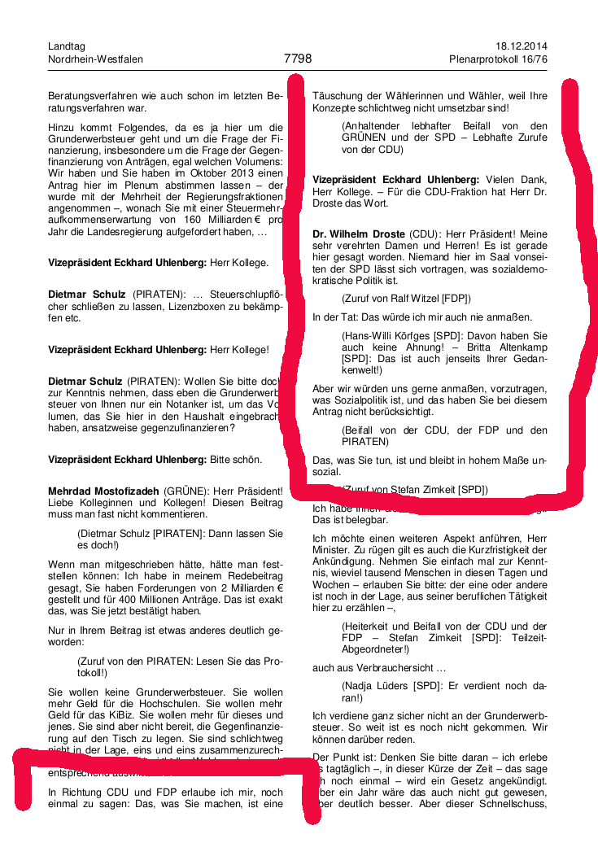

Slide 5
pdfminer.six
Last commit am 13. Okt.
Community maintained fork
Ergebnis für verwendetes PDF:
Verschiebt mind. 15 Zeilen
  Aus der einen Spalte in die andere
  Innerhalb der Spalte
  → Reihenfolge der Sätze ändert sich
  → Zuordnung Text zu Redner ändert sich

Slide 6
pdftotext
Last commit am 2. Okt.
Ergebnis für verwendetes PDF:
Layout bleibt erhalten
Weitere Auswertung schwierig

Slide 7
textract
Last commit am 21. Aug.
Wrapper für pdfminer oder pdftotext
Kann ca. 25 verschiedene Formate parsen
Ergebnis für verwendetes PDF:
Verschiebt mind. 5 Zeilen, ähnlich wie pdfminer
Hat durch Bindestriche getrennte Wörter korrekt zusammen gefügt

Slide 8
PyPDF3
Last commit am 9. Juni
Fork von PyPDF2 (pyPdf 2005-2011, PyPDF2 seit 2011)
Ergebnis für verwendetes PDF:
Verliert Sonderzeichen (Bindestriche)
Eigenwillige Formatierung, kann zu einem String zusammengefasst werden

Slide 9
pdfplumber
Last commit am 27. Mai
Baut auf pdfminer.six auf
Ergebnis für verwendetes PDF:
Korrektes Ergebnis
Umständliches Einstellen der Parameter für die Boxen
  → nicht sicher, ob das für eine große Anzahl von Dokumenten passt
Header kann gesondert ausgelesen werden

Slide 10
PyMuPDF
Last commit am 26. Okt.
Formerly python-fitz
AGPL Lizenz
Ergebnis für verwendetes PDF:
Korrektes Ergebnis
Einfaches Handling

